Slide 1

Project
Website bán hàng Greentie
Người thực hiện: Trần Thị Tính
Người hướng dẫn: Hồ Xuân Hùng, Hà Hữu Long

Slide 2
NỘI DUNG CHÍNH
MỤC ĐÍCH
CHỨC NĂNG
KẾT QUẢ

Slide 3



MỤC ĐÍCH
+ Xây dựng 1 website bán hàng
+ Ứng dựng các kiến thức đã học trong module 1
+ Công nghệ sử dụng: HTML, CSS, JAVASCRIPT

Slide 4
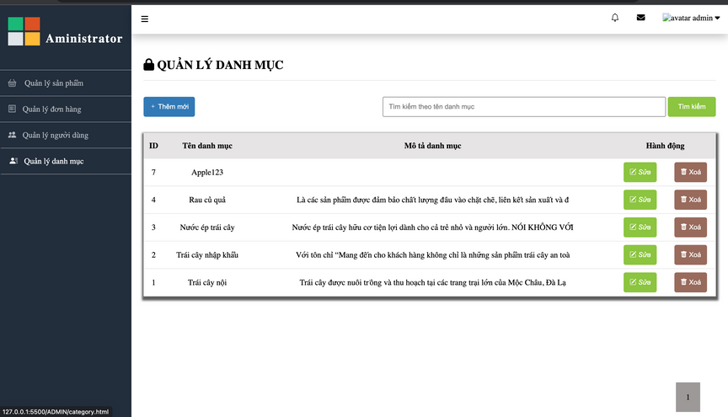
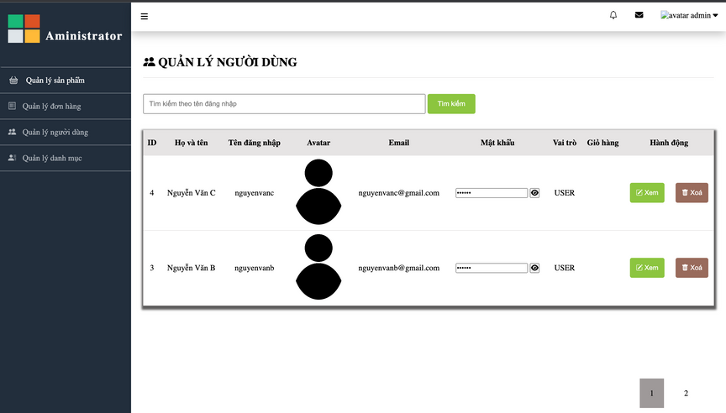
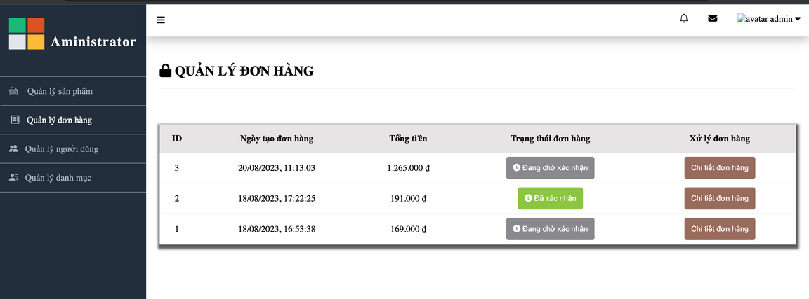
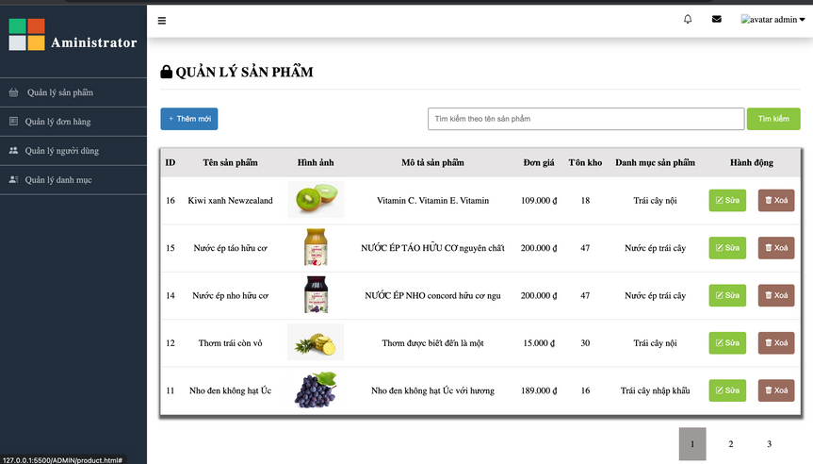
CHỨC NĂNG - ADMIN
01
02
03
04
QUẢN LÝ DANH MỤC
QUẢN LÝ NGƯỜI DÙNG
QUẢN LÝ ĐƠN HÀNG
QUẢN LÝ SẢN PHẨM

Slide 5
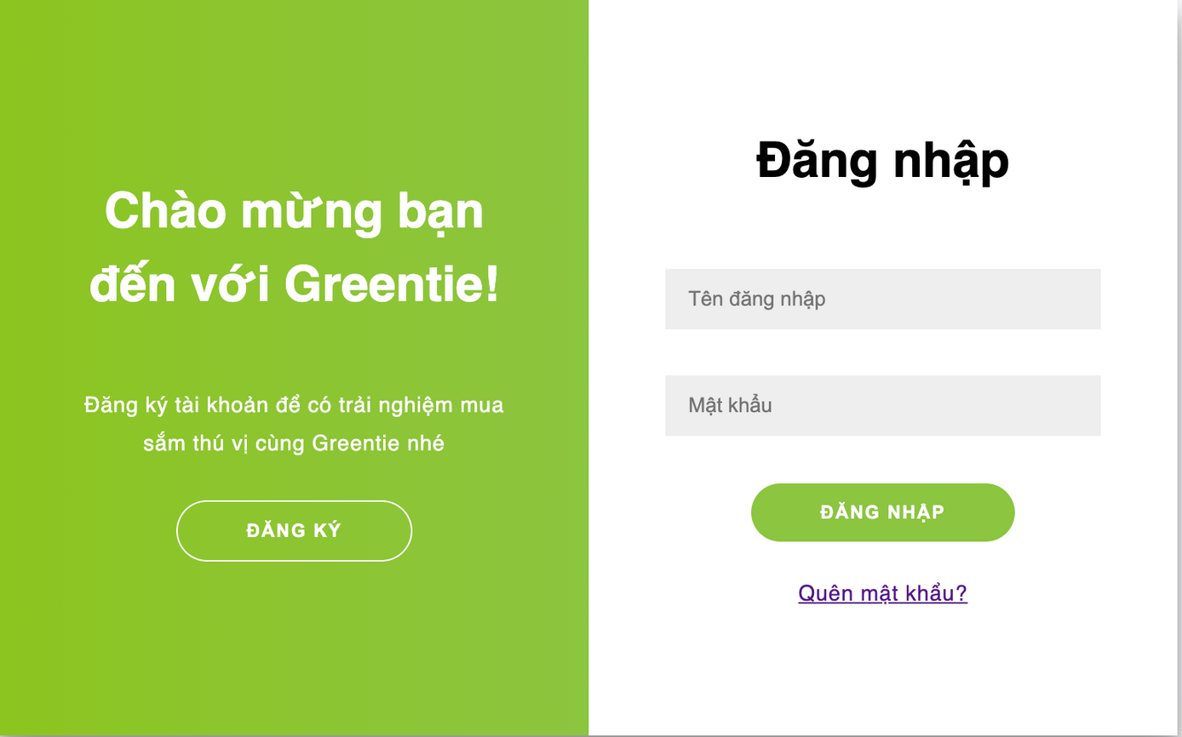
CHỨC NĂNG
Đăng ký
Đăng nhập Đăng xuất

Slide 6
CHỨC NĂNG - USER
TRANG CHỦ
TRANG CHI TIẾT SẢN PHẨM
01
03
Các nội dung, tính năng của trang web
Thêm hàng vào giỏ hàng
TRANG SẢN PHẨM
TRANG GIỎ HÀNG - ĐẶT HÀNG
02
04
+ Phân loại sản phẩm theo danh mục
+Sắp xếp sản phẩm theo giá
+ Tìm kiếm sản phẩm
+ Hiển thị thông tin giỏ hàng
+ Tiến hành đặt hàng

Slide 7
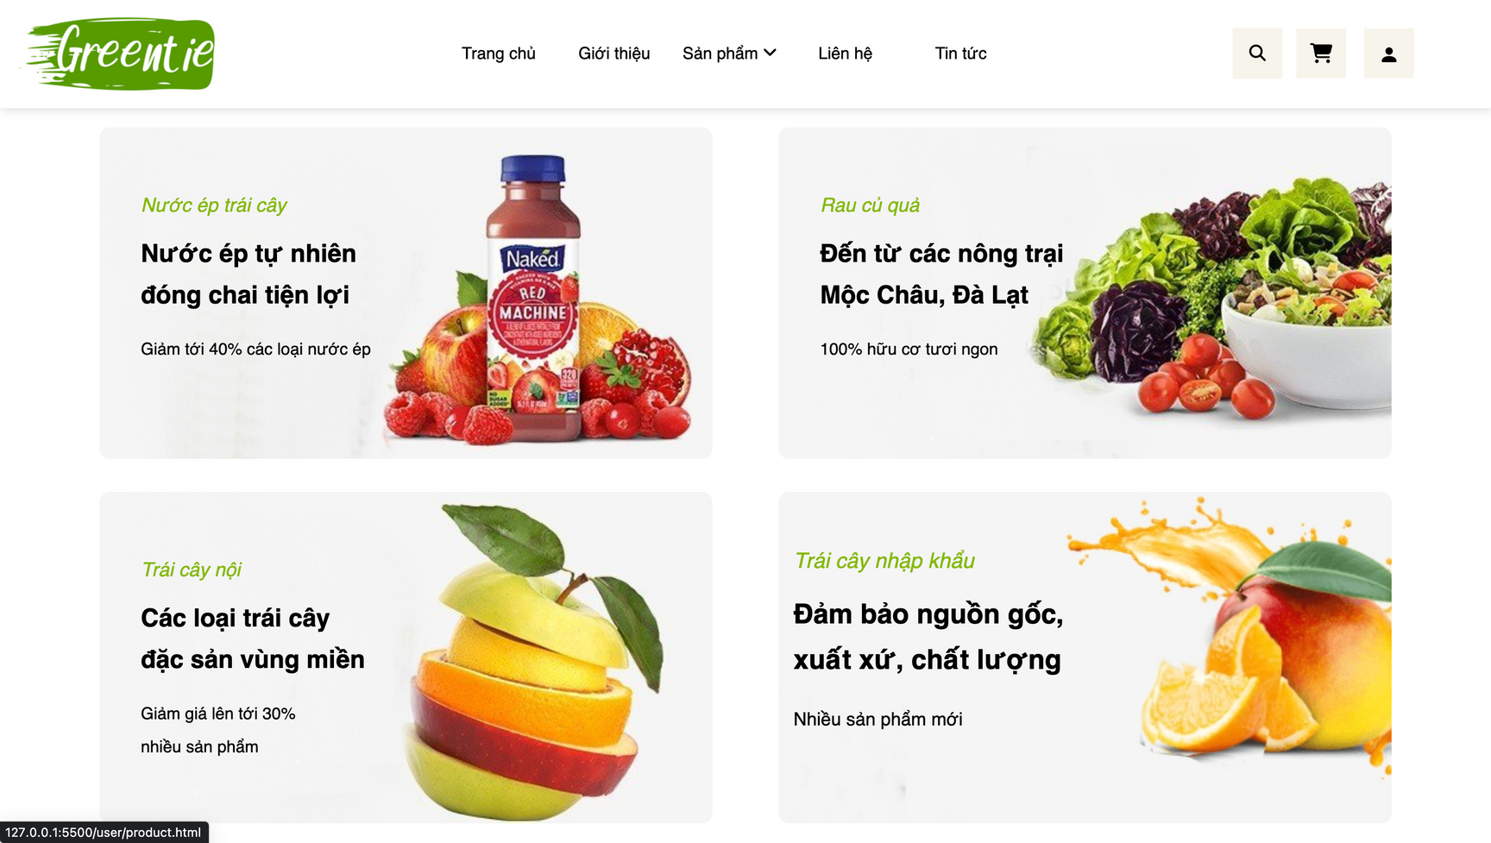
Trang chủ

Slide 8
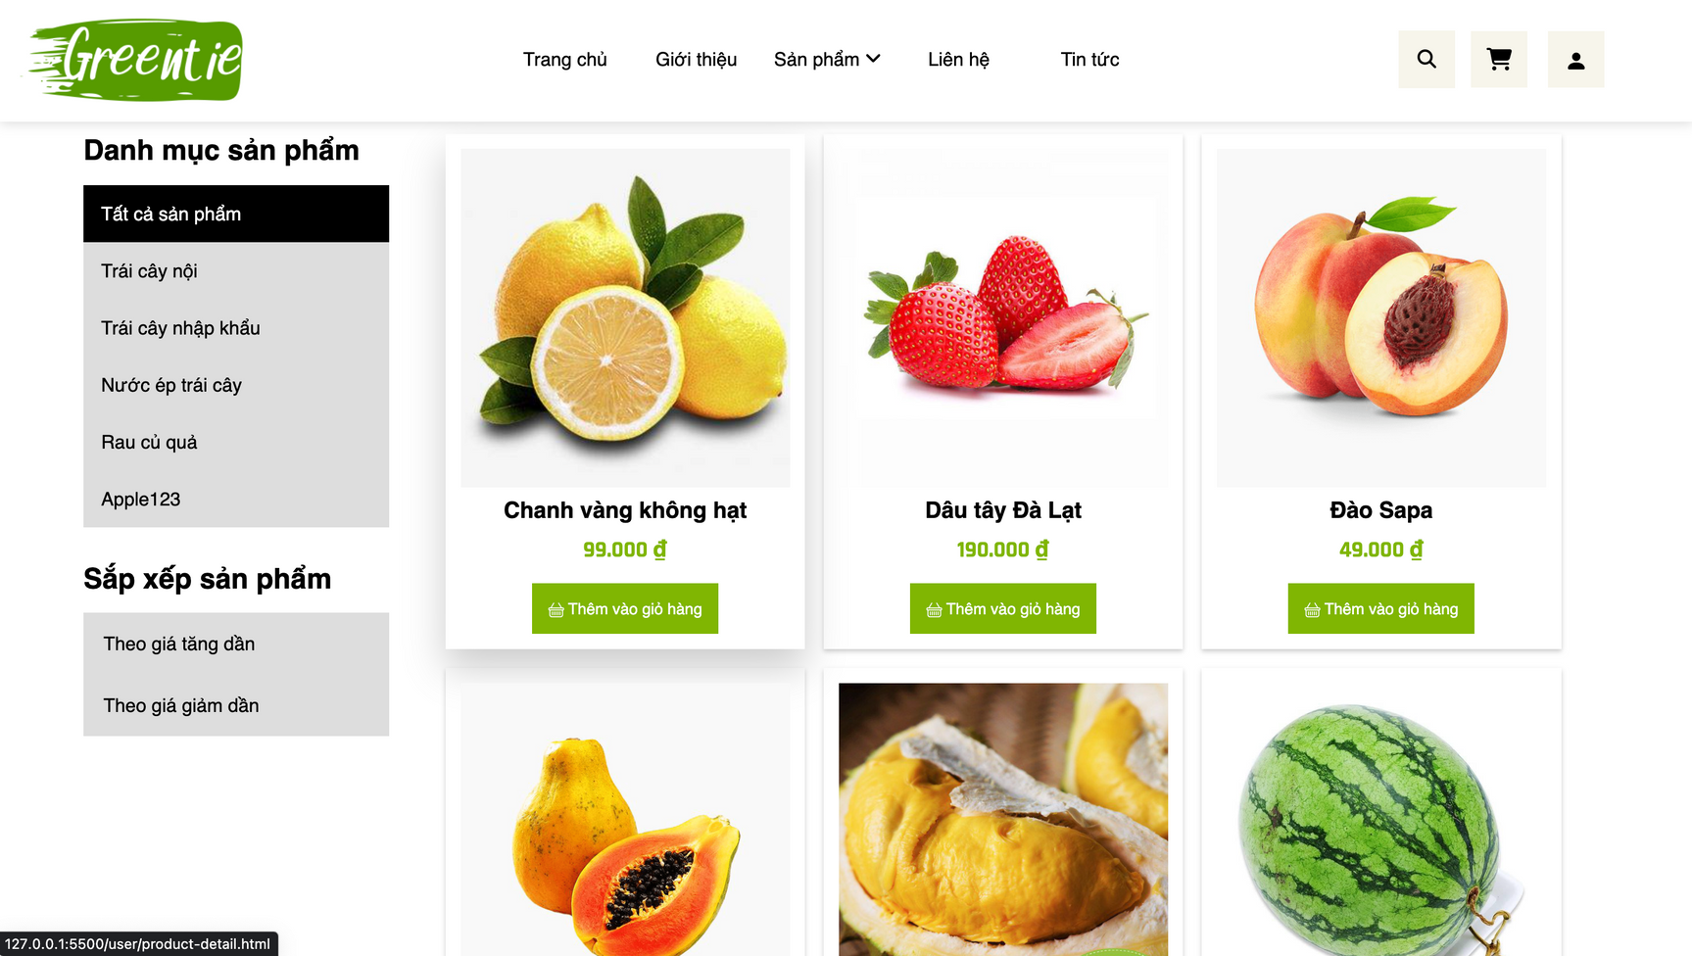
Trang sản phẩm

Slide 9
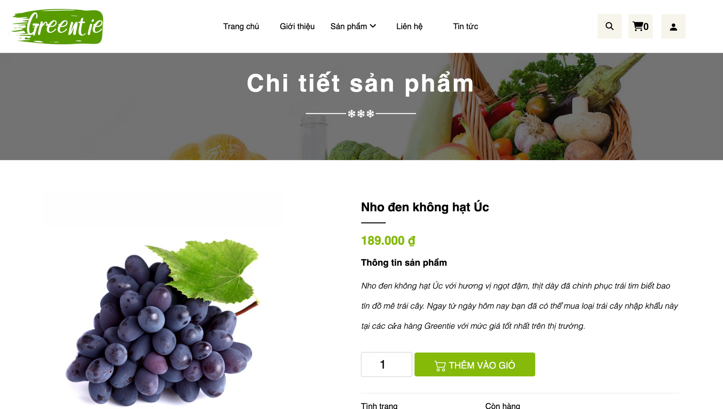
Trang chi tiết sản phẩm

Slide 10
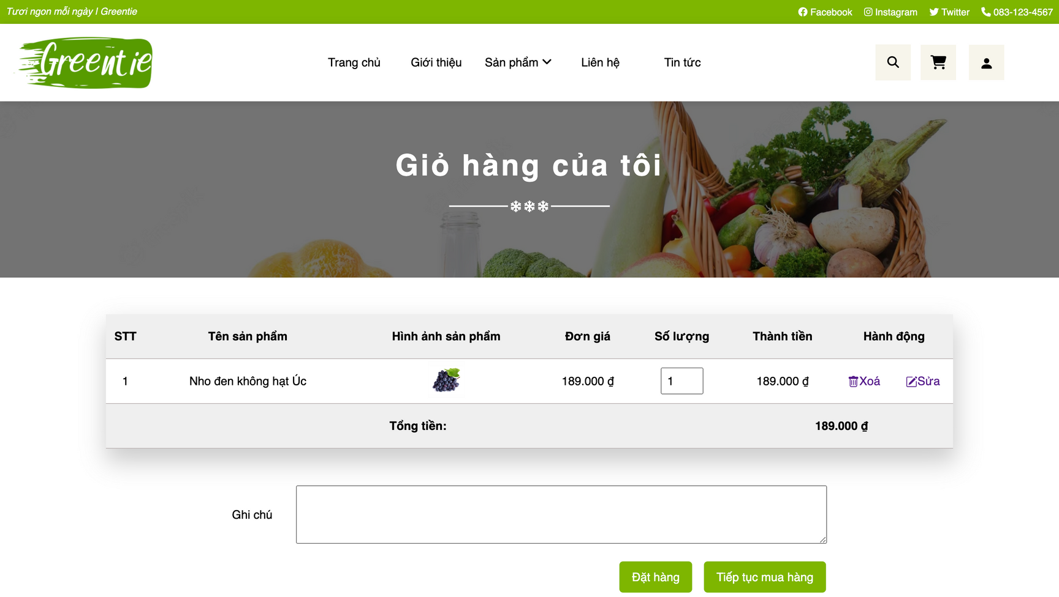
Giỏ hàng

Slide 11
KẾT QUẢ
Dự án Demo

Slide 12
Thank you!

